Slide 1
LA VİE EN ACTİON

Slide 2
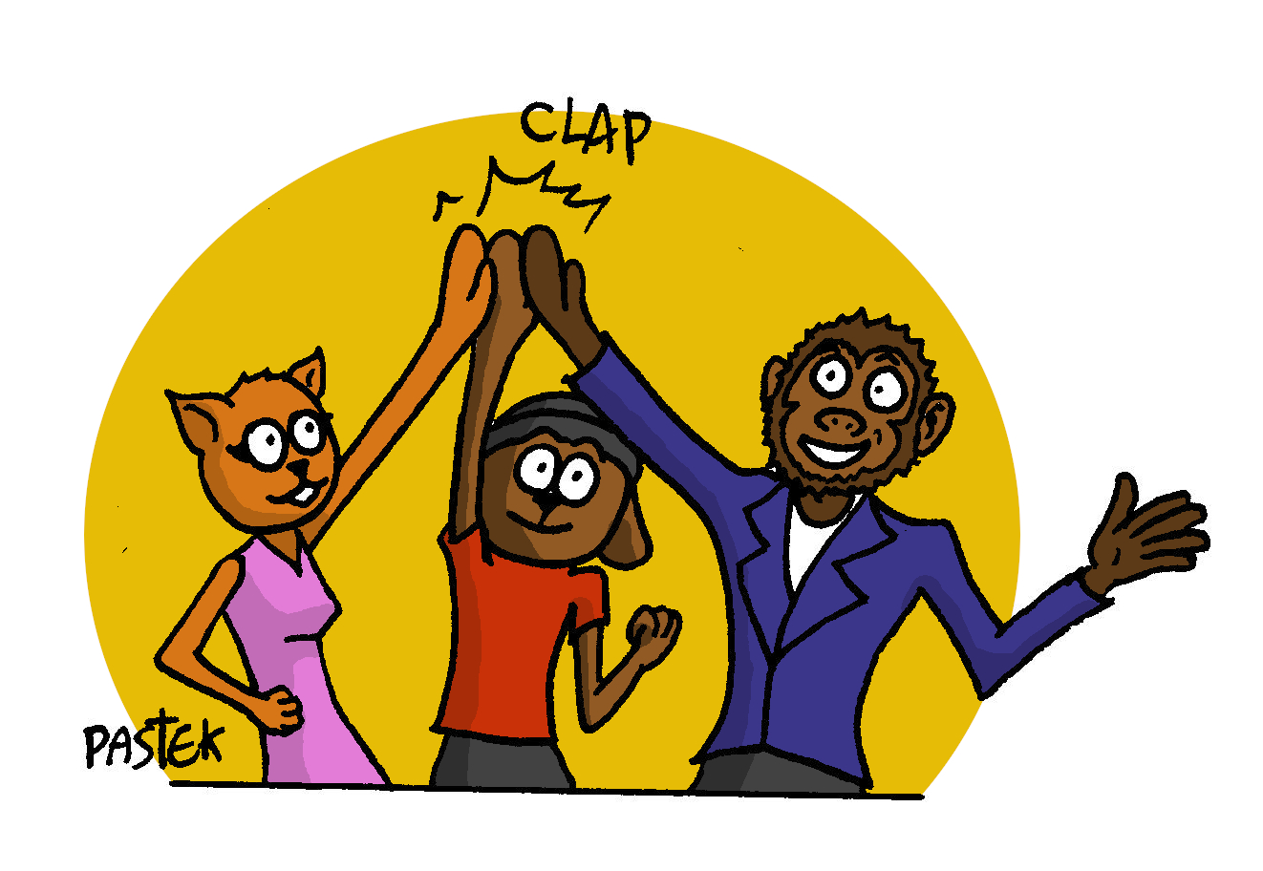
Contexte du projet
« Ensemble, nous pouvons créer un avenir meilleur pour tous ! »

Slide 3
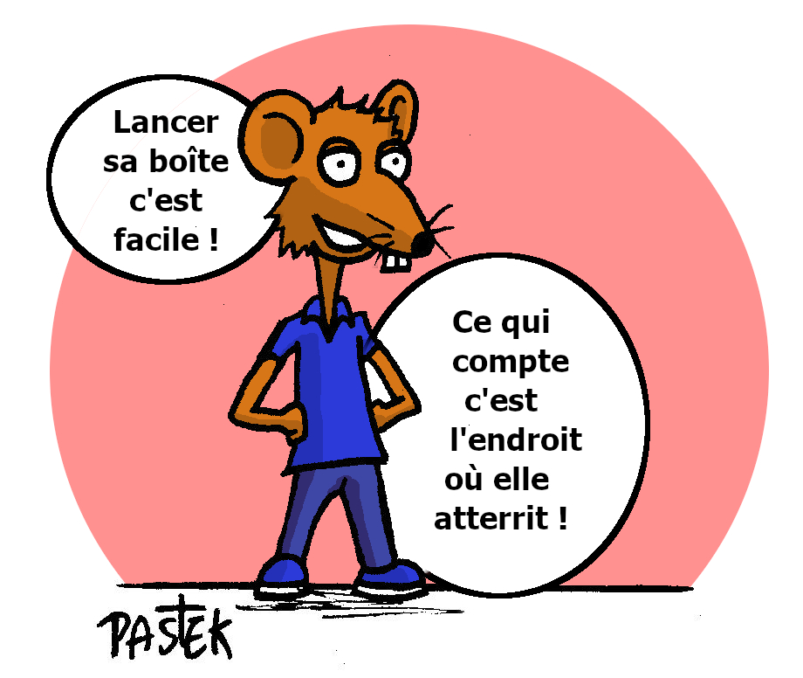
Avec quel « Produit-Service » ?
► Aucun ! Pour « Bien Vieillir Longtemps Ensemble »
nous avons réinventé une Organisation en réseau avec des principes :
Inclusion Ce projet encourage l’inclusion et la diversité pour un monde plus équitable.
Solidarité Le projet met l’accent sur la solidarité et l’entraide pour un meilleur avenir.
Progrès Oui Ensemble vise à construire un avenir meilleur pour tous fondé sur le progrès social et économique.

Slide 4
La raison d’être de ce projet
Mener une action citoyenne humaniste d’intérêt général,
apolitique, à impact social et environnemental, par une autre forme de coopération dans le respect des territoires, à l’unisson,
en FRANCE et au LAOS.
Un système différent d’organisation
a été imaginé au sein des quartiers en faisant face aux perturbations climatiques et aux sociétés vieillissantes devenues complexes, en perte de sens et en rupture, et qui fabriquent de la précarité, du burnout, de la maltraitance, de la solitude...
Avec quelle solution ?
► Une « recette
Ressources Humaines »
novatrice !

Slide 5
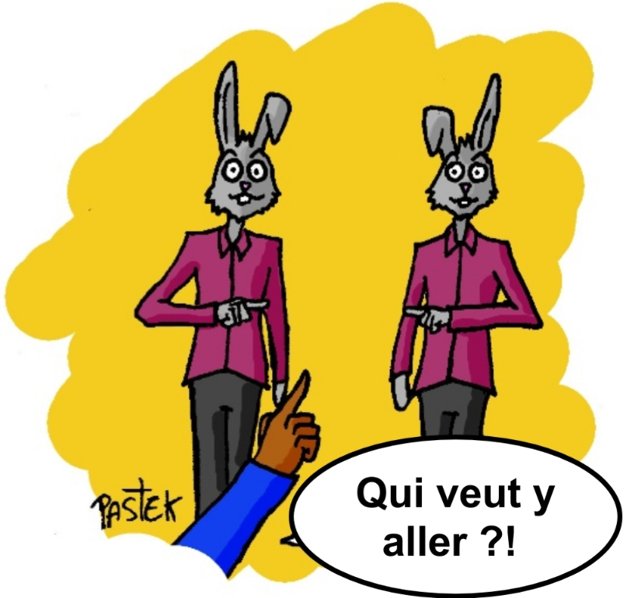
Quel est le but de ce projet ?
Créer une harmonie intergénérationnelle tout en mobilisant les acteurs des problématiques
environnementales et climatiques
pour un futur durable.

Slide 6
La naissance du projet
L’idée de ce projet est née suite aux témoignages de nos aîné(e)s en fin de vie, sur le bonheur qui se trouve dans une alchimie entre le respect de l'individualité et celui de l’ouverture aux autres
La proposition d’action est issue d'une succession d’expériences humaines et professionnelles vécues dans différents contextes de vie, cumulées au sein de pays développés et de pays en voie de développement

Slide 7
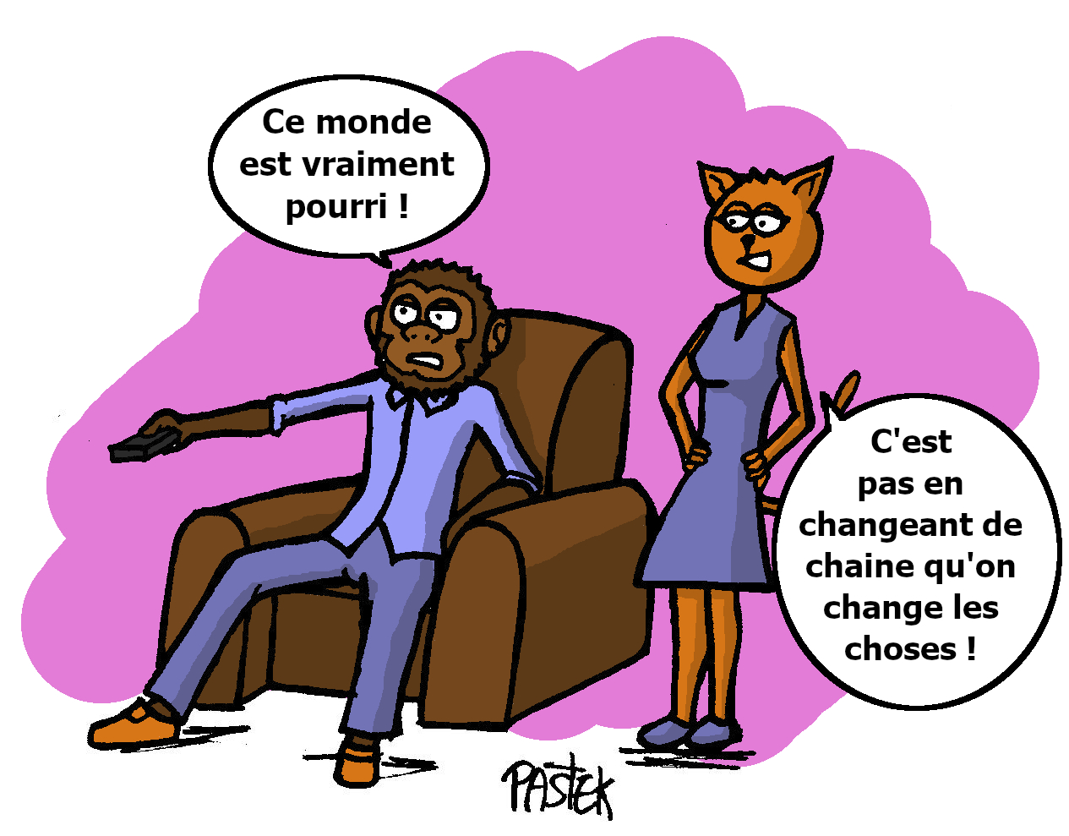
Mais encore…
Pourquoi ce projet ?
Où est-il situé ?
Qui êtes-vous ?
Sur quelle question sociétale œuvrez-vous ?
Quelles problématiques soulevez-vous ?
À qui s’adresse-t-il ?
Comment abordez-vous un système sociétal complexe ?
Comment atteindre le but du projet ?
Que voulons-nous fédérer ?
Comment tenir les engagements de votre projet d’intérêt général ?

Slide 8
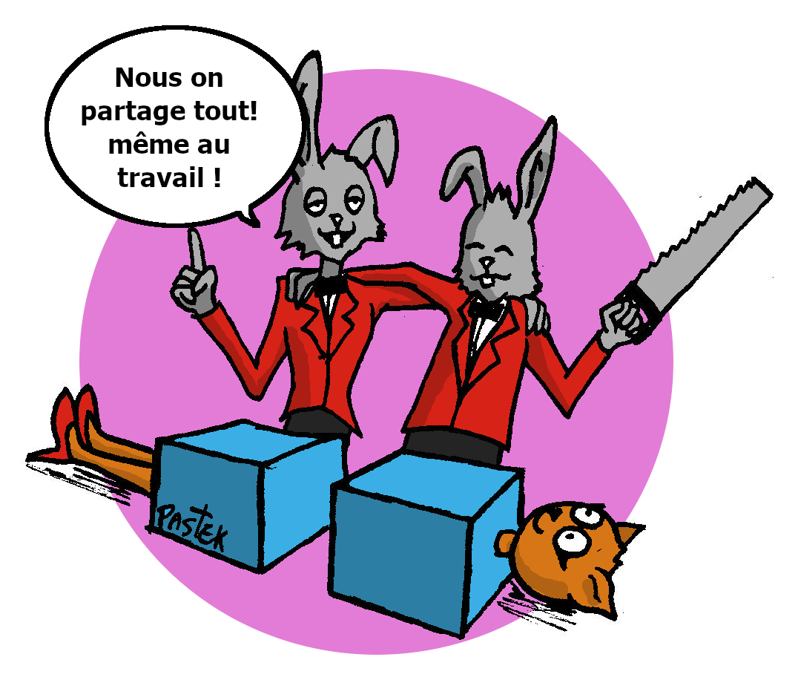
Pourquoi ce projet ?
► La crise sanitaire a révélé les failles systémiques de nos modèles de société qui sont devenus complexes
Une conséquence évidente :
Métamorphose du visage de nos sociétés aujourd’hui fracturées qui nécessite de les repenser en les "réparant"

Slide 9
Qui sommes-nous ?
Partagent souvent les constats
Souffrent en parallèle des mêmes difficultés
Sont peu reliés entre eux
Assument leurs responsabilités
Portent des valeurs altruistes et éthiques
Motivent les rapports "gagnant-gagnant"
De multiples ressources entrepreneuriales
intergénérationnelles multiculturelles multisectorielles :
acteurs
publics et privés
rétribués et bénévoles

Slide 10
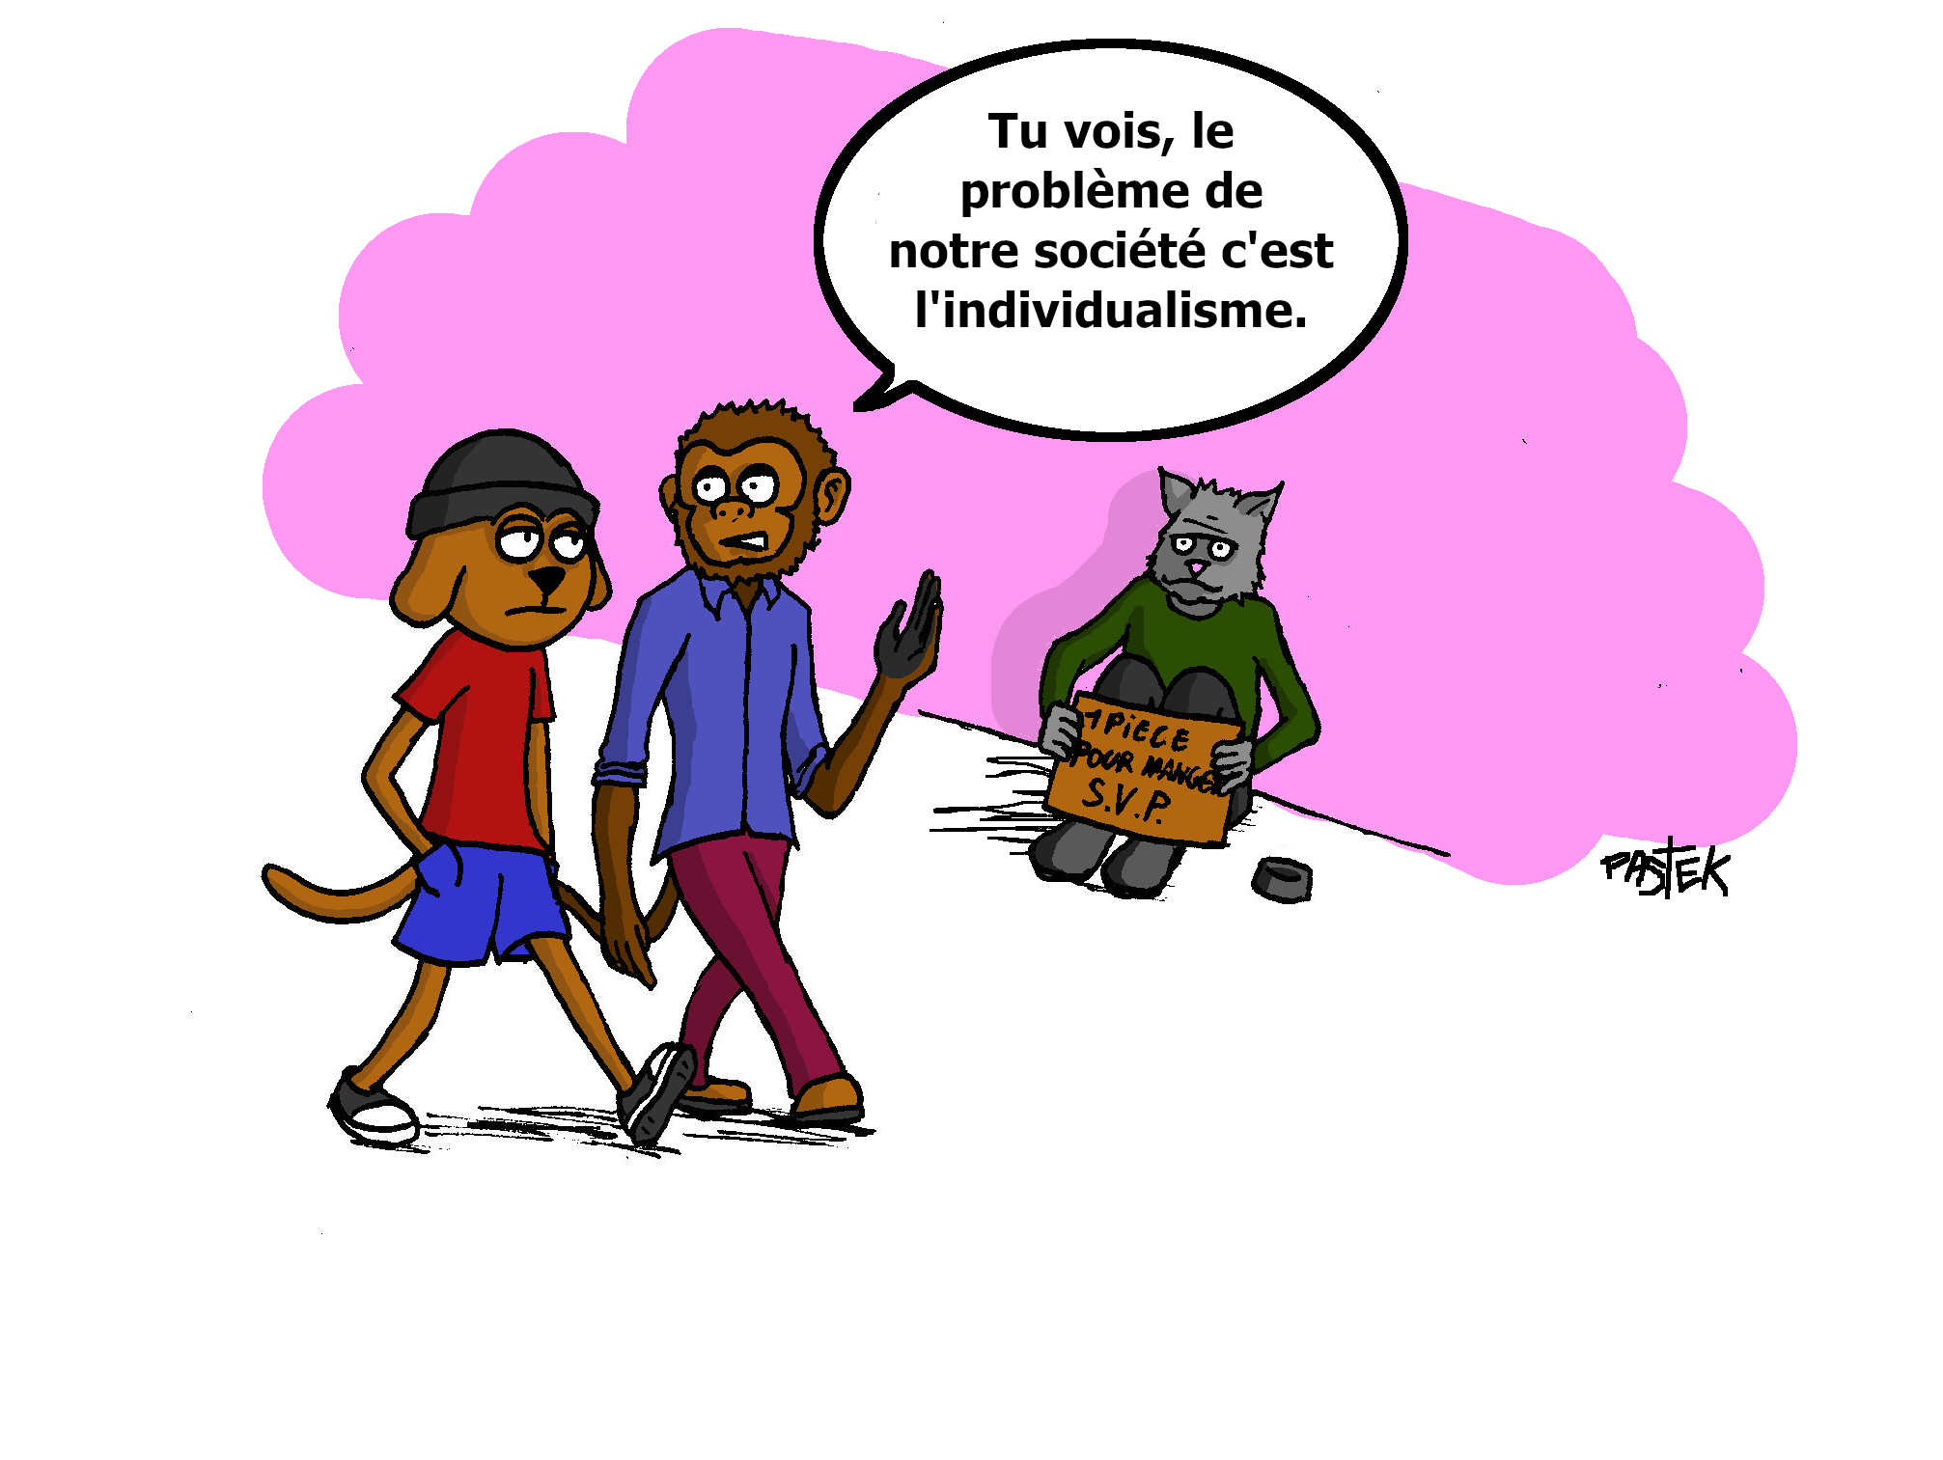
Quelles problématiques soulevons-nous ?
chômage de la jeune génération
maltraitance
Précarité
maintien à domicile
burn out
Vieillissement
rupture
intergénérationnelle
chômage des seniors
isolement
Changement climatique

Slide 11
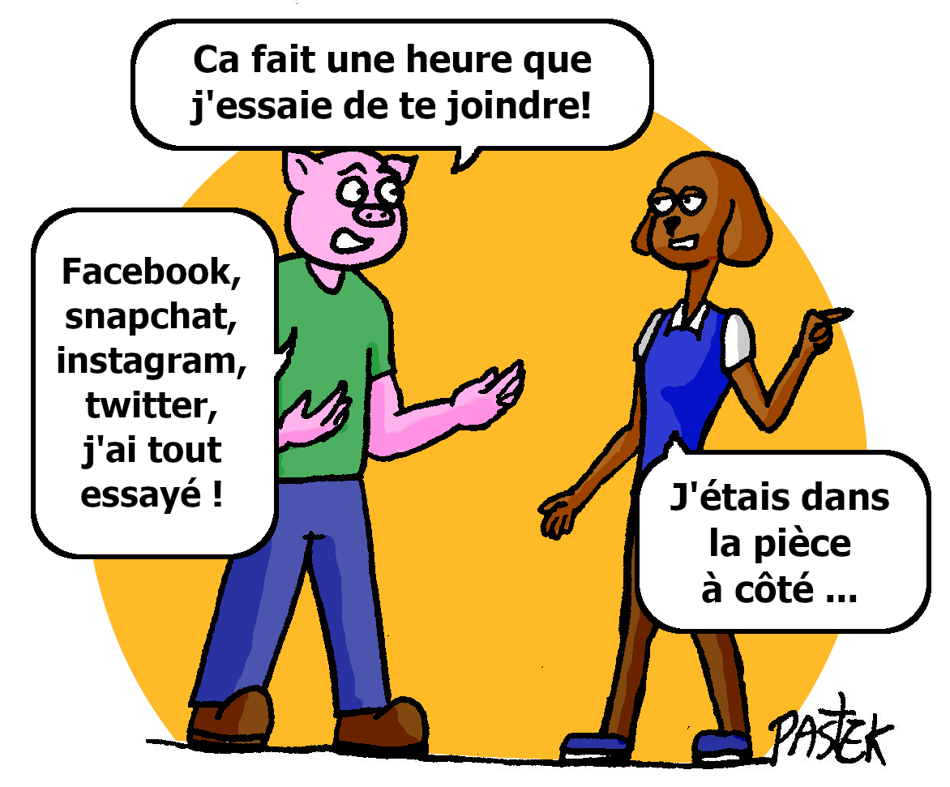
Comment abordons-nous un système sociétal complexe ?
► Devant le volume de problèmes à résoudre :
décision de fonctionner dans la démarche préventive, ce qui nous impose d’utiliser le procédé holistique de conception projet, c’est-à-dire global et transversal
En mettant « l’Humain » au centre de nos préoccupations pour Bien Vieillir Longtemps Ensemble

Slide 12
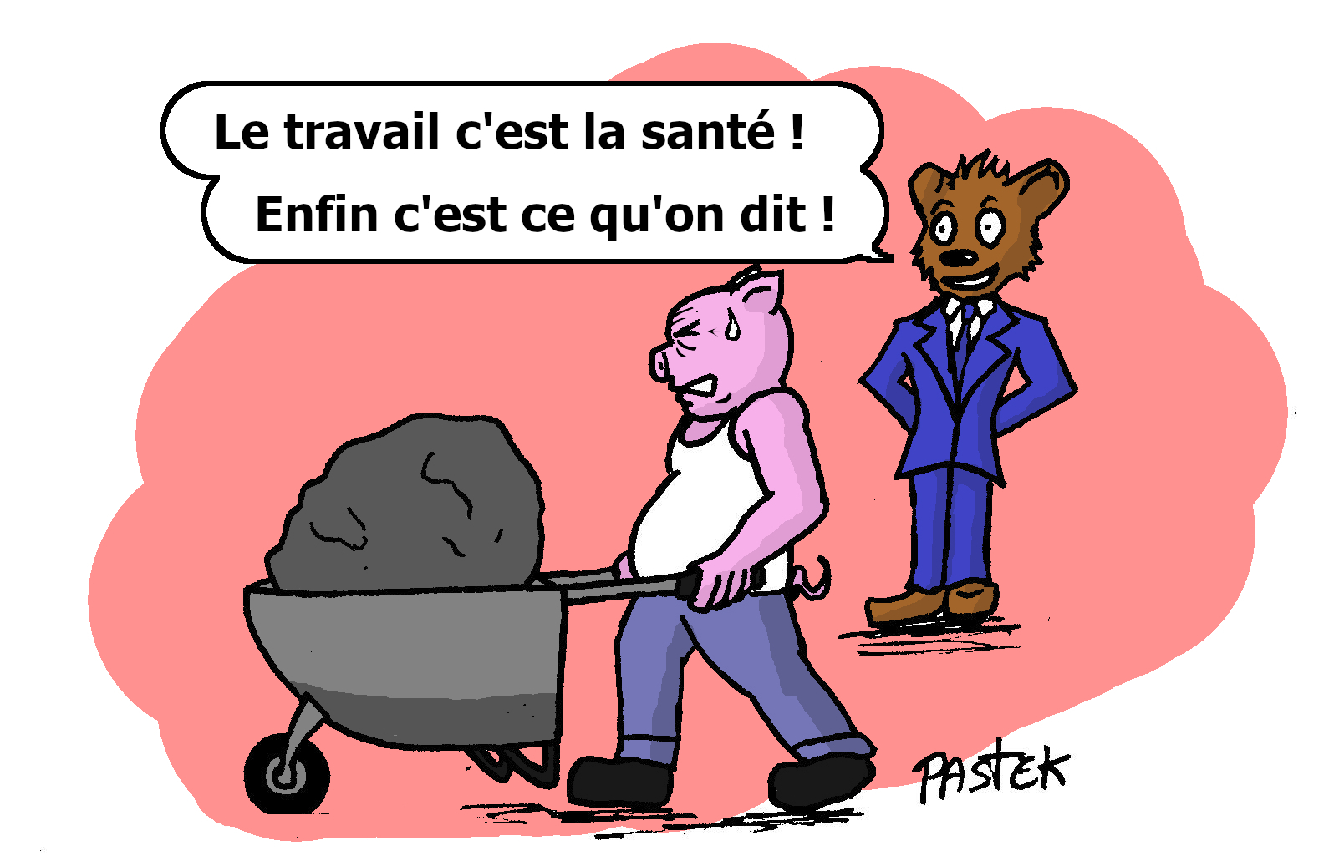
Que voulons-nous fédérer ?
► Un concept de vie ouvert sur le monde en arpentant le chemin au long cours du :
« Maintien en activité » différent
Pour retarder le glissement vers la dépendance (prise au sens large du terme, c’est-à-dire financière, physique, affective et psychologique)

Slide 13
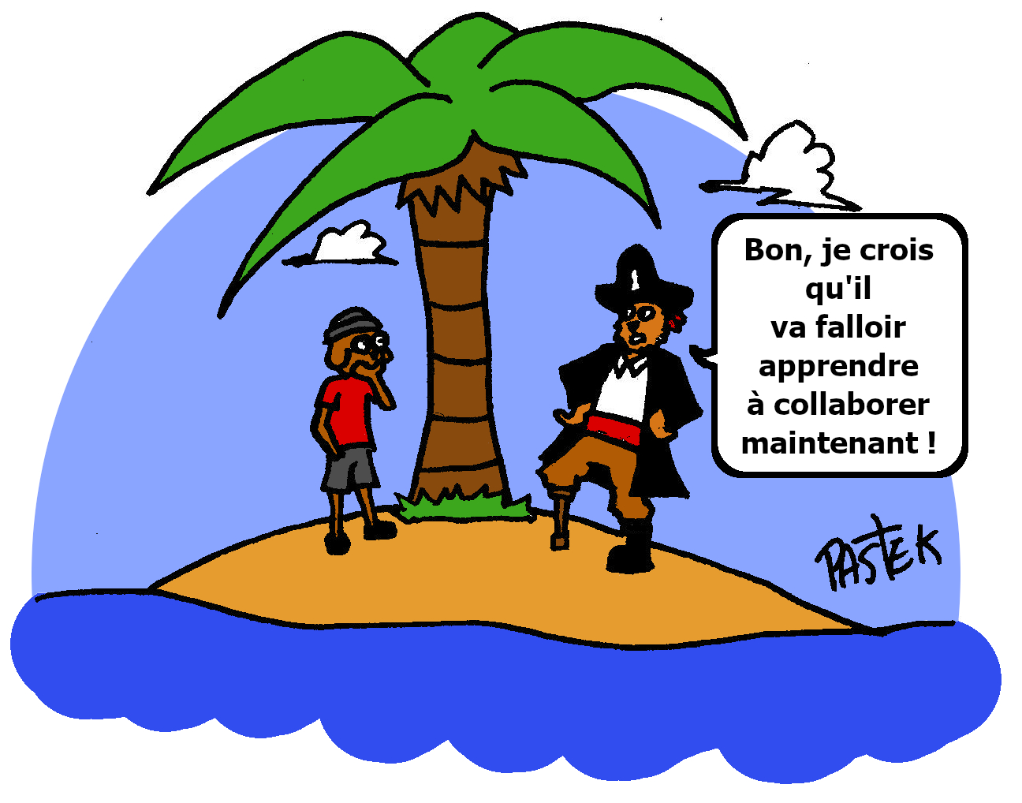
Où se situe l’expérimentation du projet ?
► En France pays développé, et au Laos pays en voie de développement, à l’unisson :
Parce que les interactions, entre « l’Humain » et l’écosystème avec leurs multiples effets sur les êtres vivants, vont au-delà des frontières
Parce que face à la précarité et au vieillissement des populations les problèmes sont comparables, hormis une différenciation dans les us et coutumes de vie liés au climat

Slide 14
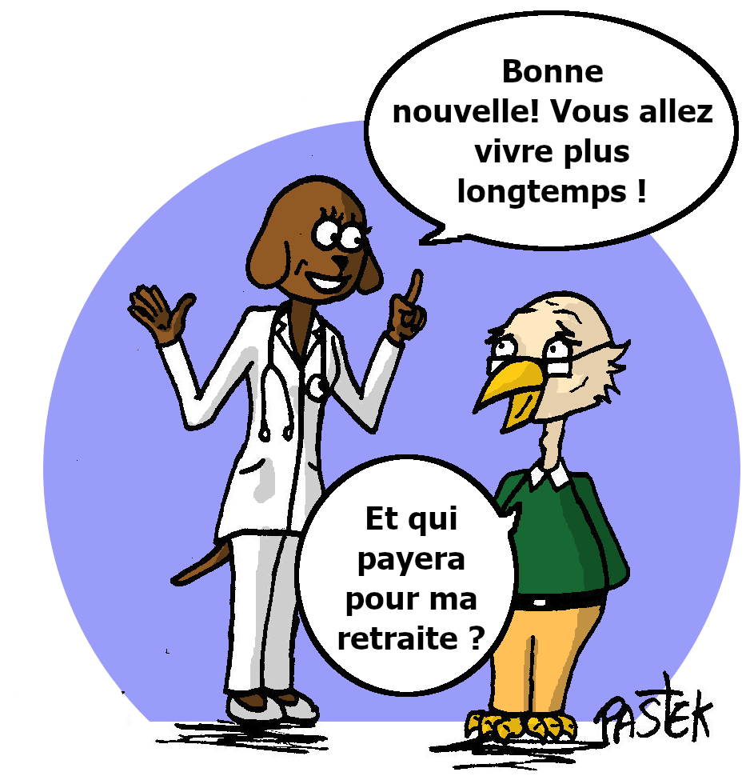
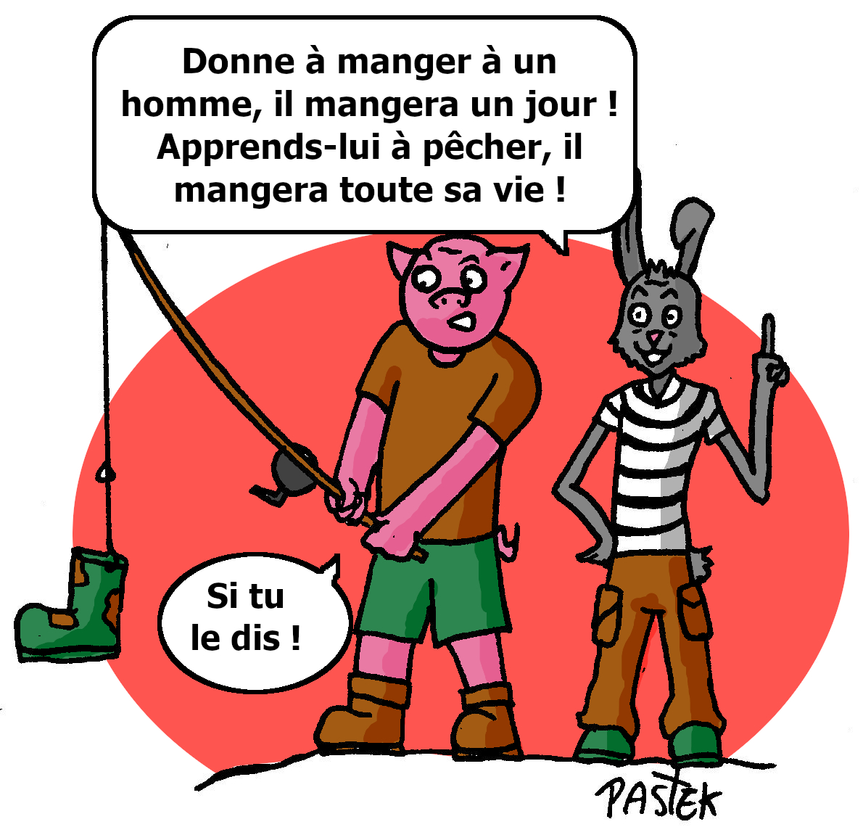
Sur quelle question sociétale œuvrons- nous ?
Imaginé de façon à innover socialement et à libérer les opportunités des personnes et des organisations au bénéfice de la compétitivité des industries, notre concept de vie Oui Ensemble s’appuie sur une question :
Comment articuler sur l’ensemble du cycle de la vie les temps de travail, de formation, d’activité non rémunérée ou de retraite, et les revenus correspondants :
► En mettant une pierre à l’édifice des projets qui alimentent "l’Avenir Vert" pour « Bien Vieillir Longtemps Ensemble » ?

Slide 15
À qui s’adresse notre projet ?
Aux Ressources Humaines maintenues en activité
Rester auteur de sa vie au sein d’un collectif
de manière à retarder le glissement vers la dépendance
(prise au sens large du terme : financière, physique, affective et psychologique)
Avoir un travail et des activités reconnues et rémunérées à leur juste valeur en évitant les circuits illégaux qui nuisent à l’image professionnelle
Constituer des revenus décents en réalisant des missions aux services des êtres vivants, à proximité de son domicile pour limiter les frais et les temps de déplacement
Recevoir des formations qui améliorent la qualité de l’emploi et le maintien en activité à chaque étape de la vie
Évoluer de façon autonome sans s’isoler et se retrouver en marge du monde professionnel

Slide 16
Aux bénéficiaires de services
Bénéficier de services qualitatifs et éthiques au travers des qualités humaines et des compétences techniques des intervenants
Collaborer au sein d’un réseau solidaire au service des êtres vivants
Avoir une gestion simple de prestations de services multiples, en alliant organisation et prise en compte des attentes personnalisées
sans impacter la qualité
Pouvoir financer les services d’accompagnement à la personne
Établir une relation de complicité et de confiance entre aidants et personnes accompagnées face à leur intimité sous l’influence de déficiences et de souffrances physiques et psychiques

Slide 17
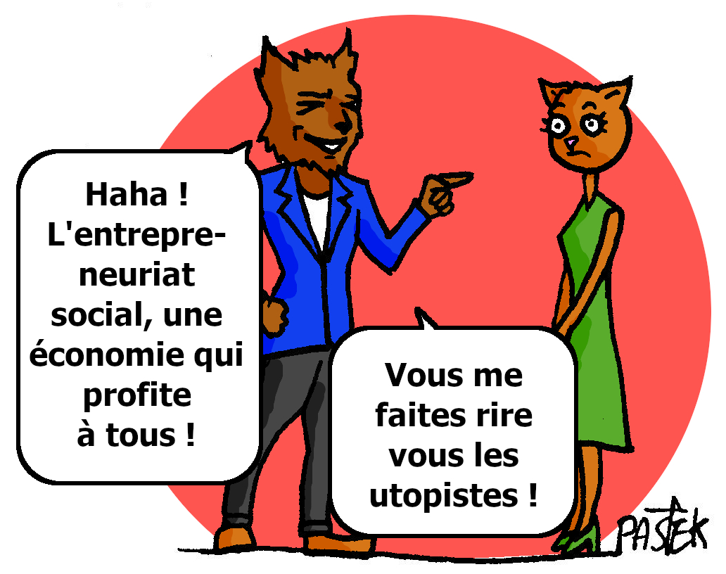
Comment atteindre le but du projet ?
► L’économie solidaire n’est pas une démarche naturelle devant la course au toujours plus…
Nous prenons donc le virage sociétal en faveur de l’avenir de nos enfants et des générations à venir :
Avec une recette composée de 7 ingrédients pour répondre aux intérêts et aux besoins évolutifs de tout un chacun au fil du temps

Slide 18
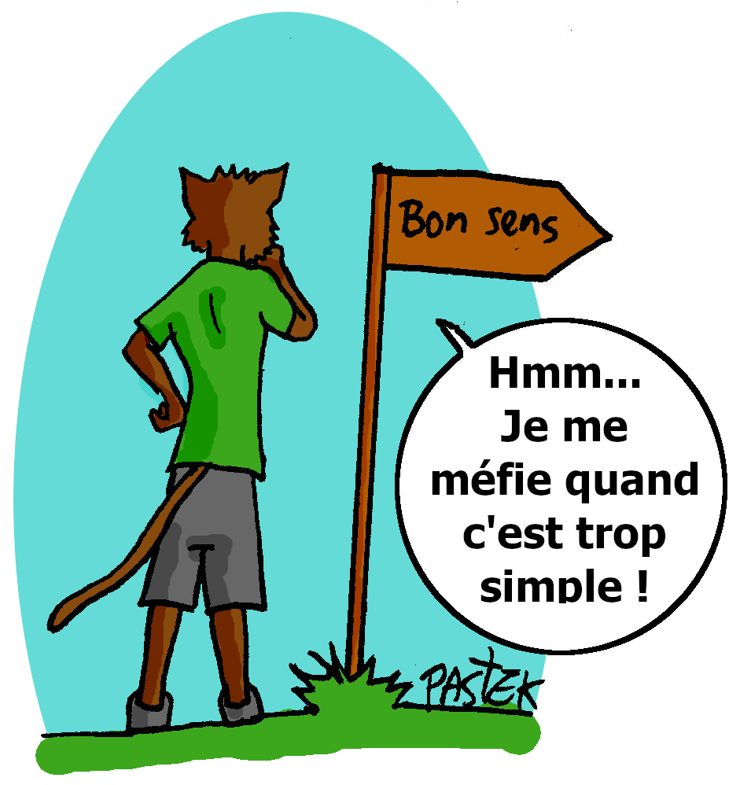
1
Un modèle économique articulé sur des interdépendances et des formes d'autonomie intégrées à différentes échelles
Grâce au procédé de conception projet
global et transversal harmonisé
aux besoins à chaque étape de la vie
► Optimisation des liens entre :
le management de l’humain à la fois professionnel et "usager-client"
et le management des modes de vie dans le respect de l’environnement

Slide 19
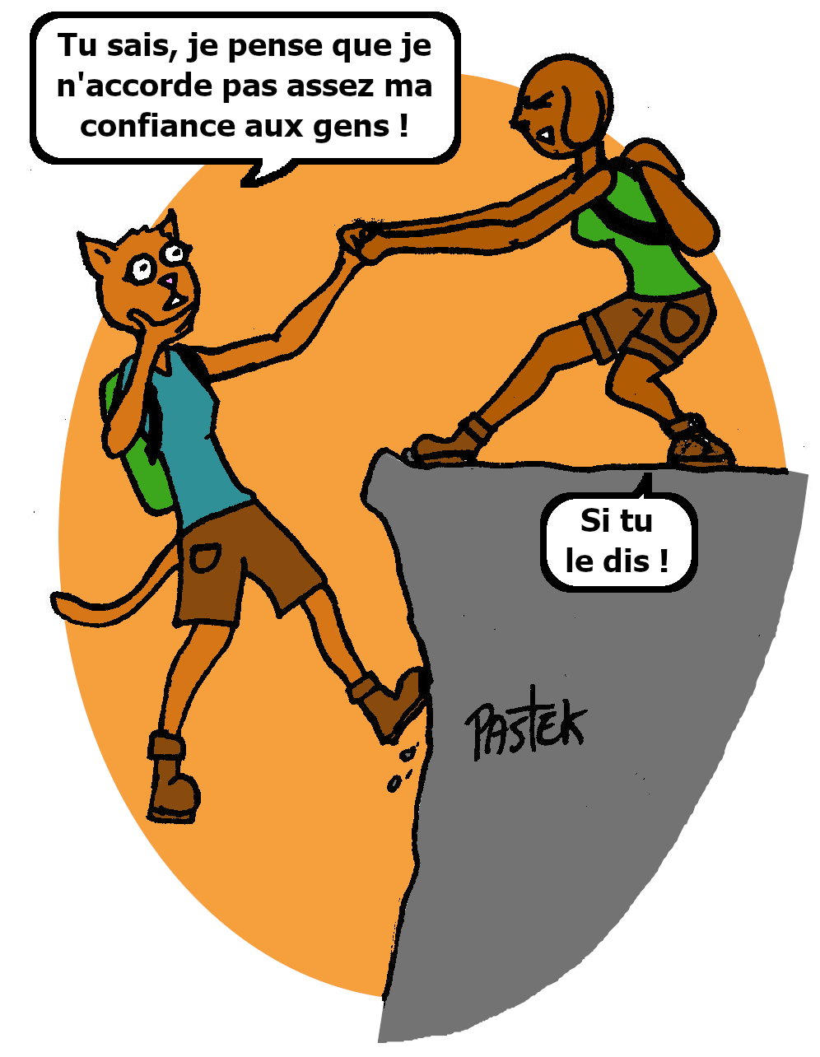
Un management doublé d’une philosophie humaine
Dans la démarche intergénérationnelle et transculturelle
► Pour épanouir les RH au sein d’un réseau qui agit en faveur du "Maintien de l’équilibre et de la bonne santé", du "Lieu de vie" et de la "Vie sociale" :
Notre forme innovante d’entreprise est combinée à un processus novateur d'organisation du travail et de production de services
Réapprendre la confiance
Construire les relations
Travailler l’autonomie de chacun
Sécuriser l’emploi et l’activité à chaque étape de la vie
Rendre conformes nos activités avec l’écoresponsabilité

Slide 20
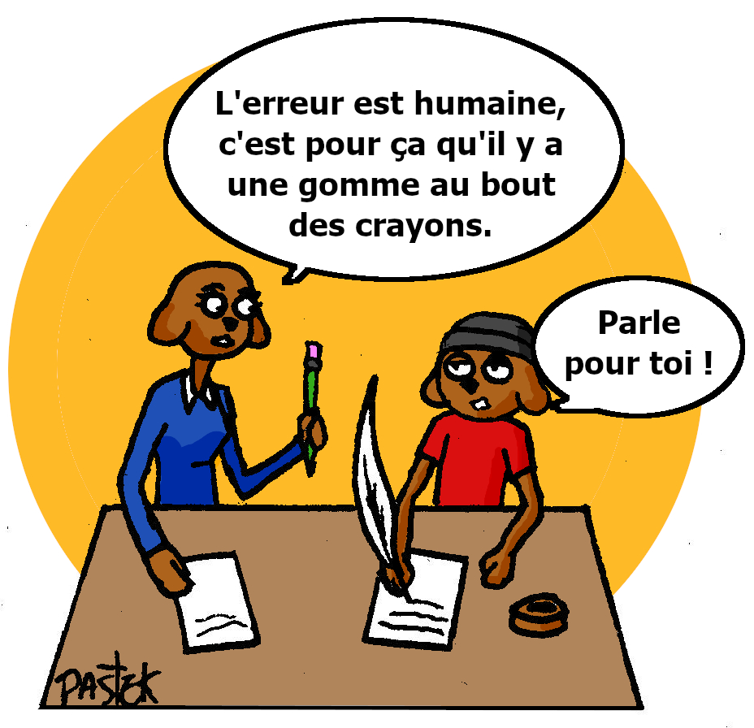
Un management accompagné d’une méthode
► Travail global sur le système : production, gestion, commercial, et rétroaction vers la gouvernance
► Mode de fonctionnement préventif des risques psycho-sociaux et de l’usure professionnelle par formation et accompagnement
► Exigence de globalité du service fourni : santé protégée, intimité et lieu de vie préservés, vie sociale maintenue/enrichie, rythme et préférences respectés
► Création de liens entre : les Entrepreneurs Sociaux Oui Ensemble et les RH maintenues en activité, et les Partenaires aux Intérêts Communs, producteurs et fournisseurs écoresponsables, éventuellement en commerce alternatif

Slide 21
Des actions architecturées au sein de sept pôles d’activités interactifs
2
Au service de « l’Humain »
placé au centre
de notre système
Nutrition
Services de rénovation du bâti
4
3
Soins (santé, confort, bien être, hygiène)
5
Un choix de prestations à domicile
2
Culturel et artistique
6
Services d’accompagnement pour le maintien de l’autonomie à domicile
Vente produits-services écoresponsables
1
7

Slide 22
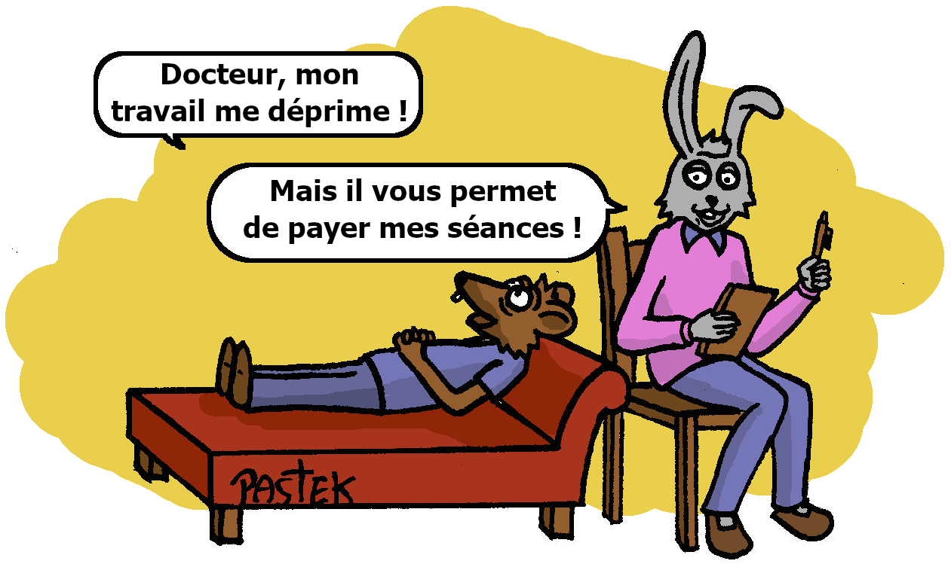
3
Des Entrepreneurs Sociaux Oui Ensemble tournés vers les autres
En interaction avec des personnes issues de cultures et d’horizons variés et dotées de référentiels de fonctionnement très différents
Accent mis sur la compétence humaine : bon sens et discernement
Ils sont capables d’introspection, de remise en cause, d’adaptation, de nouer des relations interpersonnelles en maintenant une cohésion d’équipe
Ils sont motivés par les rapports humains construits sur une relation responsable et de confiance partagée
Ils sont respectueux des guides RH Oui Ensemble (de valeurs et de savoir-être relationnels) qui garantissent la finalité d’un travail collectif qualitatif, en satisfaisant les ‟savoir-faire”, ‟vouloir-faire” et ‟pouvoir-faire”, des équipes

Slide 23
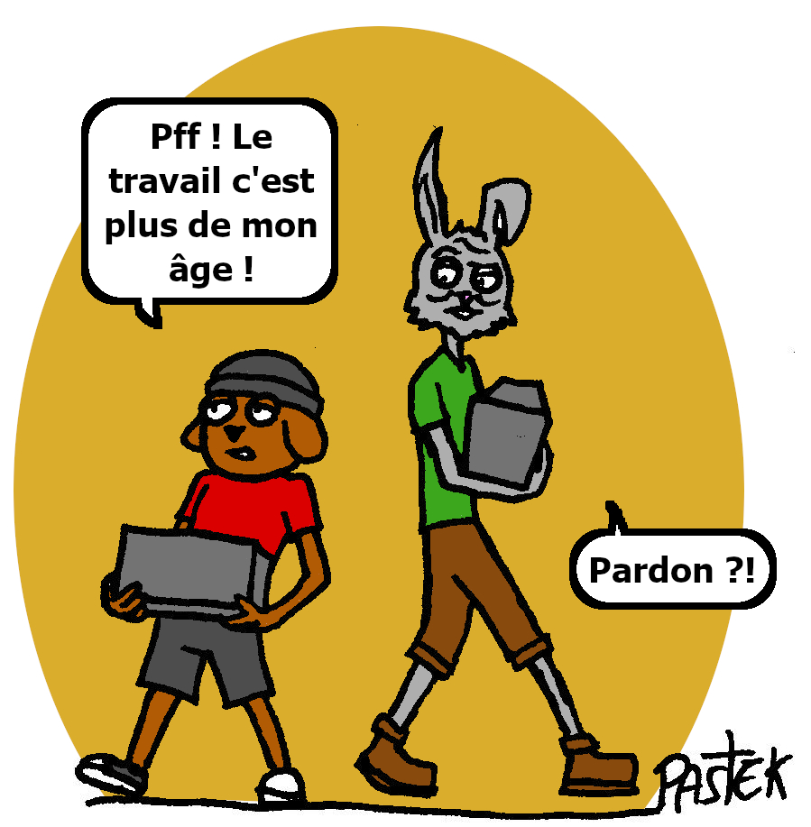
Un concept du maintien en activité autre que celui de l’Ubérisation
4
Les Entrepreneurs Sociaux Oui Ensemble
► Insèrent les métiers à domicile dans le paysage économique local en facilitant les passerelles solidaires avec la personne morale intervenant-clé pour la professionnalisation et changer l’image de ces métiers
► Vont chercher le maintien en activité là où il se trouve sur les territoires locaux en mettant en cohérence la formation et ses fonds alloués
Chacun est le client de quelqu’un
► Satisfont les besoins des différentes clientèles (apport mutuel de services et de clients) par le biais de l’économie circulaire équitable

Slide 24
Des RH maintenues en activité pour mobiliser autour de la cause commune Bien Vieillir Longtemps Ensemble
5
► Mutualisation des compétences transversales des RH pour le "Maintien de l’équilibre et de la bonne santé", le "Lieu de vie" et la "Vie sociale"
Les Entrepreneurs Sociaux Oui Ensemble épaulent les RH
En dispensant des missions partagées avec 1 à 5 compétences clés utilisées en mode transversal entre les sept pôles d'activités : Développeur, Recruteur, Formateur, Tuteur, Coordinateur
Par ricochet ?
Multiples pistes d’emplois et d’activités

Slide 25
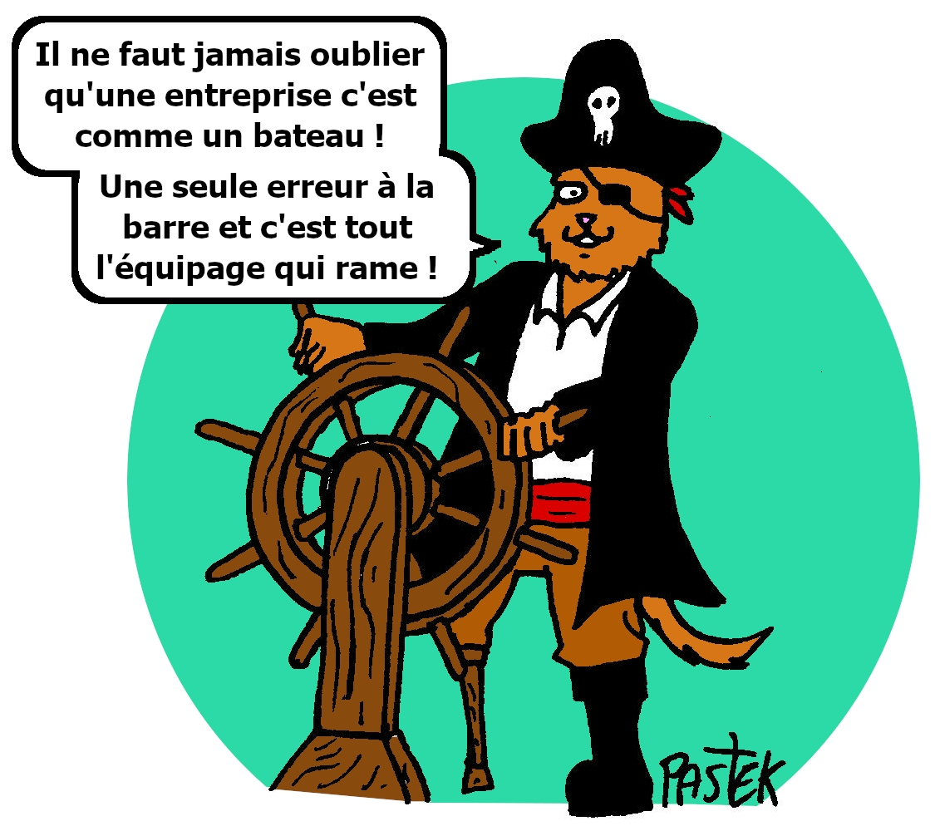
6
Un déploiement de l’économie circulaire en harmonie avec les besoins de chacun
► Pérennité du projet à l’unisson entre les modes de vie en France et au Laos
En fidélisant par un montage financier socialement cohérent et une ossature juridique structurée sur des conditions qui incitent les compétences de conception et celles opérationnelles à collaborer
au bénéfice de la protection des intérêts de chacun

Slide 26
7
Une ossature juridique orchestrée de manière à sécuriser tous les profils de compétences
Ossature France
Entrepreneurs Sociaux Conceptuels
Société par Actions Simplifiées
Création du concept et innovation
Garants de la bonne application
Entrepreneurs Sociaux Opérationnels
Deux Coopératives d’Activités et d’Emplois (respect des textes de loi)
Appliquent le concept
France
et Laos
PİC
(Partenaires aux Intérêts Communs)
Acteurs publics
Acteurs privés (sous tous statuts juridiques)
Ensemble construire
le projet d’avenir :
réconcilier
inclusion sociale,
qualité de vie au travail et environnement
Ossature France et Laos
Entrepreneurs Sociaux Bénévoles
Deux associations distinctes Loi 1901
Gardien du concept
Apport par leurs compétences

Slide 27
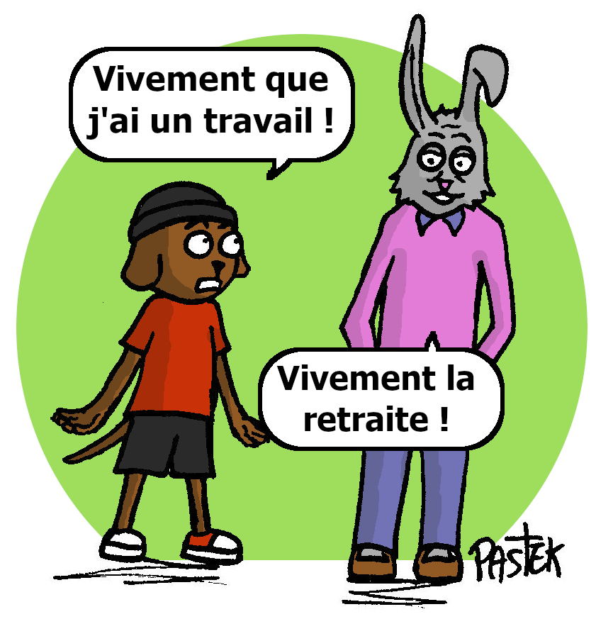
Ensemble en faisant équipe avec des partenaires aux intérêts communs devant le volume des problèmes à résoudre
Dans une collaboration inscrite sur la durée afin de soutenir l’évolution des représentations dans le monde du travail
Dans une vision réaliste du maintien en activité face aux carrières chaotiques, à la limitation du recours aux cessations totales anticipées, et à l’allongement de la durée des cotisations pour des retraites à taux plein

Slide 28
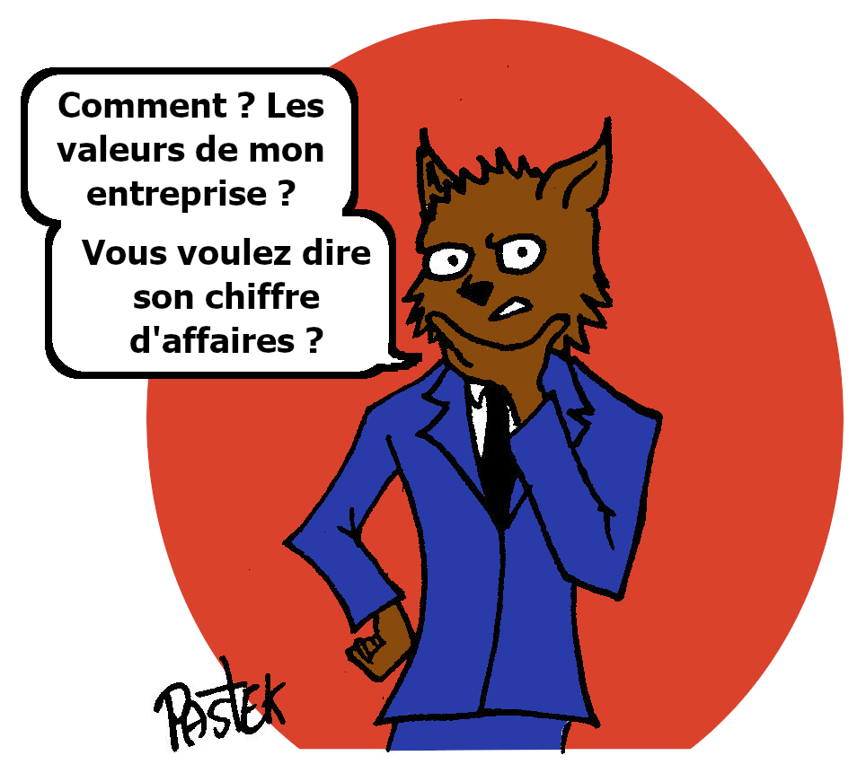
Ensemble en faisant équipe avec des partenaires aux valeurs communes pour lutter contre les dérives
Constitution d’un vivier de professionnels avec des compétences transversales entre tous les métiers au domicile des particuliers et ceux en entreprise
Afin de répondre aux attentes des Usagers-Clients à leur domicile : proposition de ressources aux compétences éprouvées et sérieuses, dans une notion de choix de services personnalisés, sur mesure et à la carte
Afin de répondre aux besoins des entreprises : recrutement ; professionnalisation des métiers ; apport aux salariés en souffrance, des missions moins pénibles au domicile des Usagers-Clients, ainsi que des missions de tutorat

Slide 29
Comment tenir les engagements de ce projet d’intérêt général duplicable sur les territoires ?

Slide 30
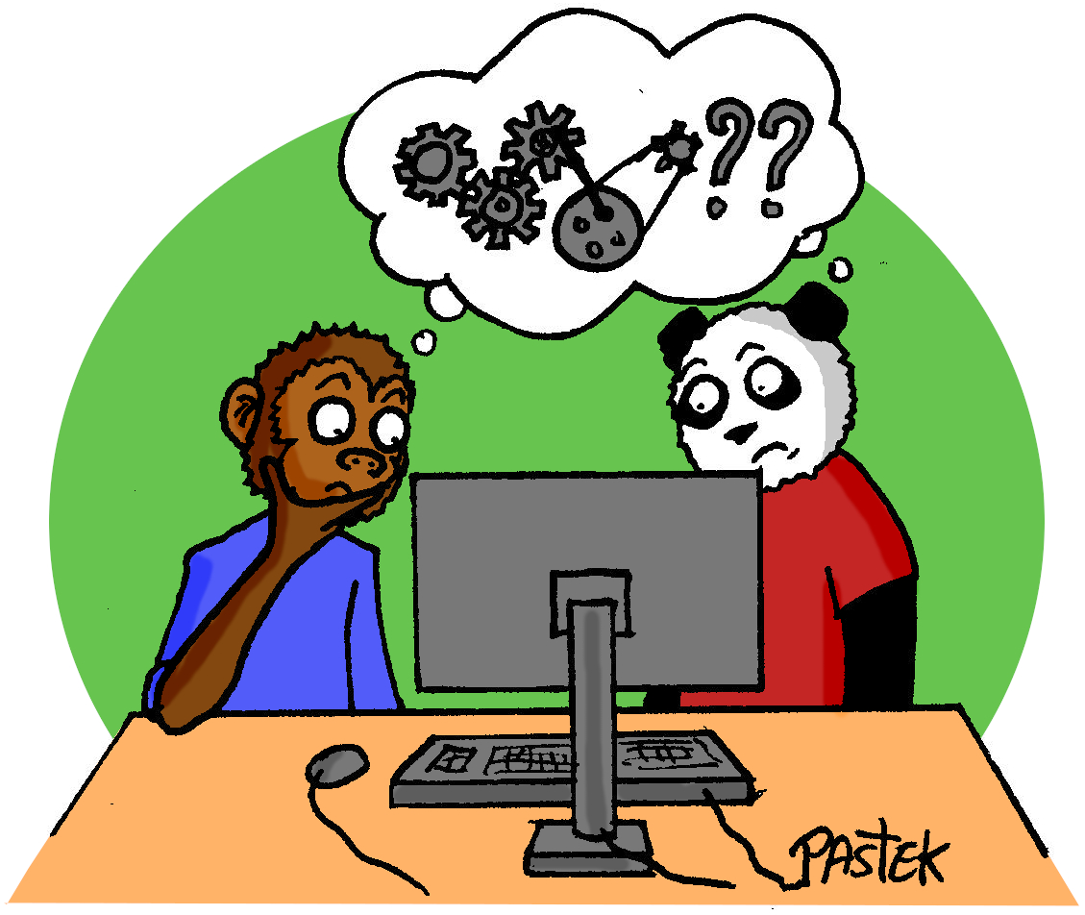
Nos obligations
Conduire l’action en prenant en compte
le capital humain
le capital environnemental
le capital financier
Besoin d’un SİRH spécifique
(Système Informatique Ressources Humaines)

Slide 31
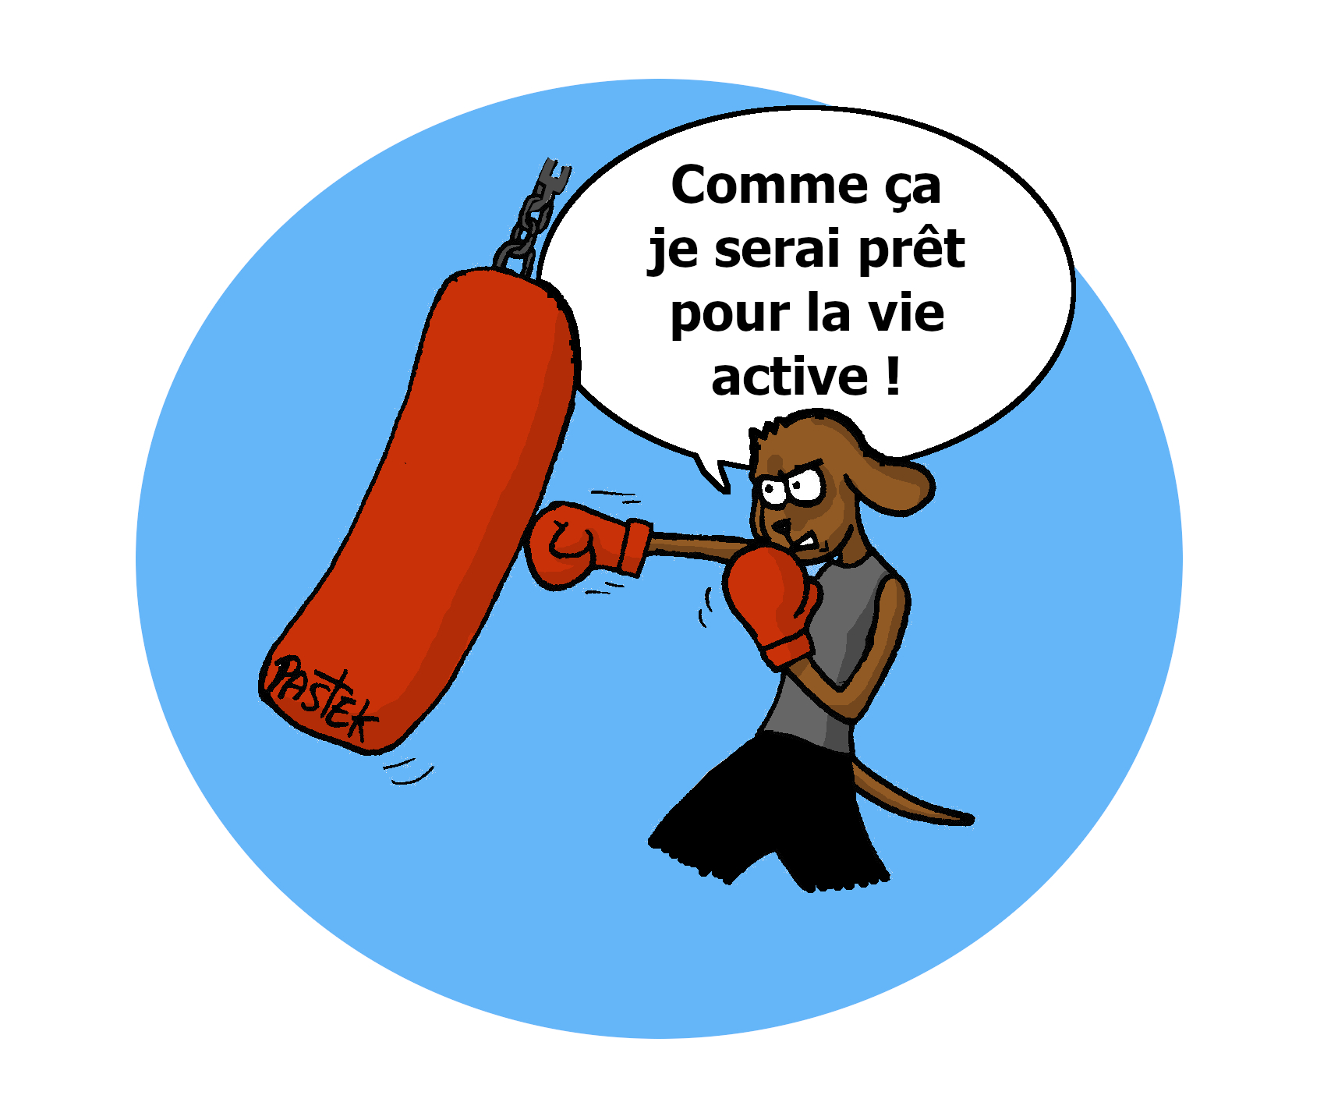
Un SİRH pour relier les actions en réseau aux Ressources Humaines
► Une plateforme informatique : algorithme de Matching sur préférence ou frein des professionnels, gestion RH de qualité, formation
Nouvelle organisation et gestion du collectif : augmentation du "pouvoir agir" des Entrepreneurs Sociaux ; meilleure réponse aux attentes des usagers/professionnels/employeurs, ainsi qu’aux besoins financiers
Lien et acculturation mutuelle entre les professionnels de l’aide et les professionnels du bâtiment : adaptation écoresponsable de l’environnement tenant compte des usagers et des professionnels ; formation interprofessionnelle

Slide 32
Synthèse de nos éléments clés différenciants
L’algorithme de matching
orchestré de manière à combler les lacunes des systèmes ubérisés
La politique des Ressources Humaines
conditionnée pour être auteur de sa vie avec ses talents évolutifs au sein du collectif
Le montage financier
élaboré dans une optique de cohésion sociale
L’enjeu climatique et environnemental
décliné sur des actions pédagogiques de sensibilisation et mis en œuvre dans les services proposés (concept local et durable)

Slide 33
Nos besoins financiers
► 1820 K€ sur 3 ans
Conception et pilotage RH
Conception système informatique spécifique (et sa maintenance)
Action en autofinancement fin année 3
Conception | Système informatique | RH
Année 1 | 500 K€ | 380 K€
Année 2 | 150 K€ | 320 K€
Année 3 | 150 K€ | 320 K€
S/total | 800 K€ | 1020 K€
TOTAL | 1820 K€
Un investissement financier au service d’un projet d’intérêt général

Slide 34
Association Oui Ensemble France Gardienne du concept et du projet
Budget 2024
Frais de déplacement | 10 200 €
Frais de bureautique | 1 000 €
Refonte du site Web | 10 000 €
Total | 21 200 €

Slide 35
POİNT D’AVANCEMENT DU PROJET
Conception du volet Laos en 2023
Nouvelle mission planifiée à l’automne 2024
Conception du volet France finalisé pour expérimentation

Slide 36
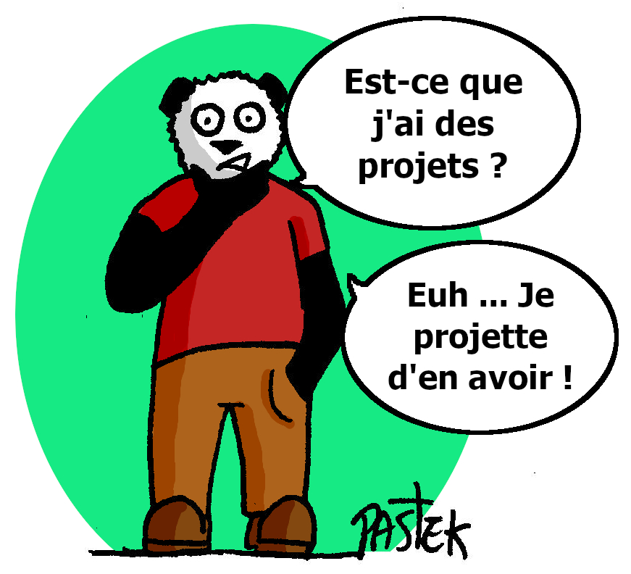
CONCEPTİON DU VOLET LAOS EN 2023
► Mobiliser un réseau solidaire pour le "Maintien de l’équilibre et de la bonne santé", le "Lieu de vie" et la "Vie sociale" :
Étudier les demandes exprimées afin de développer le concept Oui Ensemble à Vientiane
Faire un état des lieux des motivations des porteurs de projets envisagés à Luang Prabang avant le Covid
Nous maintenons notre soutien à Mélissa : NK SEEDS
Le projet de Serge est envisagé en partenariat : Green Vientiane

Slide 37
CONCEPTİON DU VOLET FRANCE FİNALİSÉ POUR EXPÉRİMENTATİON TERRİTORİALE
Temps 1 - Plan financier élaboré avec 3 des 7 pôles d’activités :
CAE SCOP SARL SAMAD
Services d’Accompagnement pour le Maintien de l’Autonomie à Domicile
1
CAE SCOP SARL MSG (Multi-Services Généralistes)
2
Un choix de prestations à domicile
3
Services de rénovation du bâti
Temps 2 - Quatre pôles d’activités complémentaires pour soutenir le développement des projets écoresponsables au service des êtres vivants sur les territoires locaux.

Slide 38
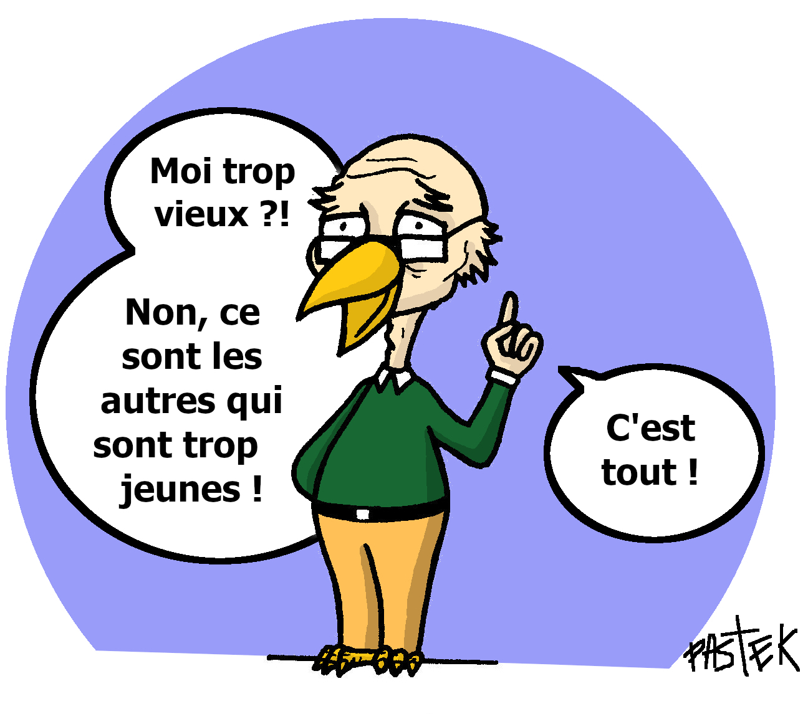
Maintien de l’autonomie à domicile
Apports spécifiques France :
1
Le procédé de conception projet Oui Ensemble s’appuie sur les mêmes leviers moteurs qu’une start-up qui a levé 3 millions d’euros pour leurs apports aux personnes en perte d’autonomie, à savoir :
► Garantir la stabilité des aidants professionnels par des compétences et une personnalité qui répond à leurs besoins
Oui Ensemble complète cette proposition :
Cap mis sur les discriminations qui induisent la maltraitance et le turnover
Réponse aux préoccupations des familles sur le coût des prestations (avant réduction d’impôts et aides sociales)
► Revaloriser de plus de 20% les salaires des aidants professionnels avec un algorithme de matching qui permet de réduire les coûts et générer de la marge
Un exemple : besoin d’accompagnement de 22h30 par semaine
Coût de la prestation brute mensuelle Oui Ensemble 1 679€
Coût de la prestation brute mensuelle Start-up 2 211€
Soit une économie de 532€ par mois et 6 384€ par an

Slide 39
Un choix de prestations à domicile
Apports spécifiques France :
2
3
Services de rénovation du bâti
Soutenir les particuliers pour déterminer sous quelle forme et par quels professionnels les prestations* peuvent être effectuées à leur domicile
Apporter aux acteurs du secteur du bâti :
- Des marchés adaptés aux techniciens en usure professionnelle
- Des conseils face à la GPEC** et la RSE*** en participant à la formation et au recrutement des personnels
Métiers à domicile insérés dans le paysage économique local sur des passerelles solidaires avec les partenaires ciblés comme intervenants-clés
2
3
* À ce jour 26 activités répertoriées en trois groupes
** GPEC : Gestion Prévisionnelle des Emplois et des Compétences
*** RSE : Responsabilité Sociétale des Entreprises

Slide 40
Évaluation France
Au niveau RH : turnover, attractivité des partenaires écoresponsables
Au niveau managérial : missions, fiches de poste, organisations, processus mis en œuvre pour assurer la transmissibilité
Au niveau humain : expérience des usagers et des professionnels
Au niveau économique : retour à l’emploi, coût du turnover sur le coût du projet
Culture de la preuve par identification de paramètres objectifs de mesure de l’efficacité du projet interagissant entre « l’Humain » et l’écosystème

Slide 41
Résultats attendus France
NOMBRE DE RESSOURCES RÉTRİBUÉES MAİNTENUES EN ACTİVİTÉ | Année 3 | Année 5 | Année 10
Entrepreneurs Sociaux Oui Ensemble | 284 | 635 | 1335
Actifs séniors de plus de 45 ans *Ces chiffres n’englobent pas la jeune génération recrutée en entreprise pour remplacer les actifs séniors missionnés au domicile des particuliers | 595* | 1375* | 2920*
TOTAL | 879 | 2010 | 4255
NOMBRE D’ENTİTÉS TERRİTORİALES DÉPARTEMENTALES DÉPLOYÉES | 7 | 11 | 21

Slide 42
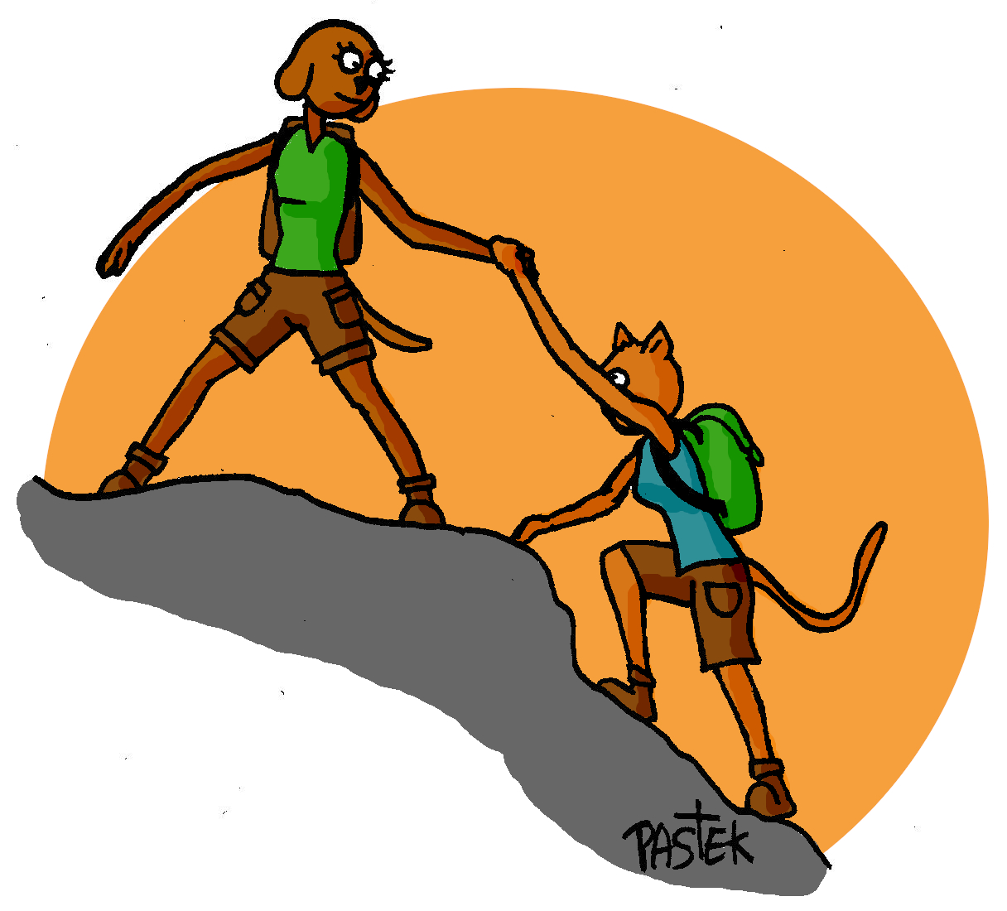
DÉVELOPPEMENT DU CONCEPT
Au niveau local, national et international Dans une double approche en réseau :
Oui Ensemble est soutenu directement ou indirectement
par une diversité de particuliers et d’acteurs.
Oui Ensemble est lui-même un acteur qui accompagne les personnes et les projets.
Rejoignez-nous !
Site internet : www.oui-ensemble.org

Slide 43
« Être homme, c'est précisément être responsable… C'est sentir, en posant sa pierre, que l'on contribue à bâtir le monde. »
Antoine de Saint-Exupery
Merci
Contact : asso.ouiensemble@gmail.com

